Slide 1
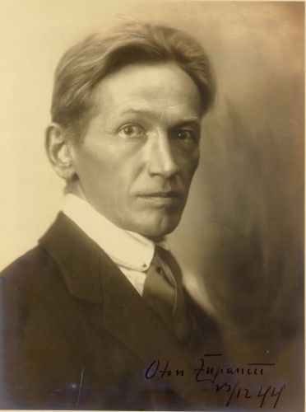
OTON ŽUPANČIČ
1878 - 1949

Slide 2
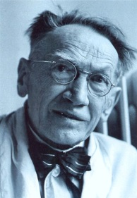
OTON ŽUPANČIČ
Slovenski pesnik, dramatik, prevajalec in urednik revije zvon,
*23. januar 1878, Vinica, Bela krajina, † 1Ljubljanski 1. junij 1949, Ljubljana.

Slide 3
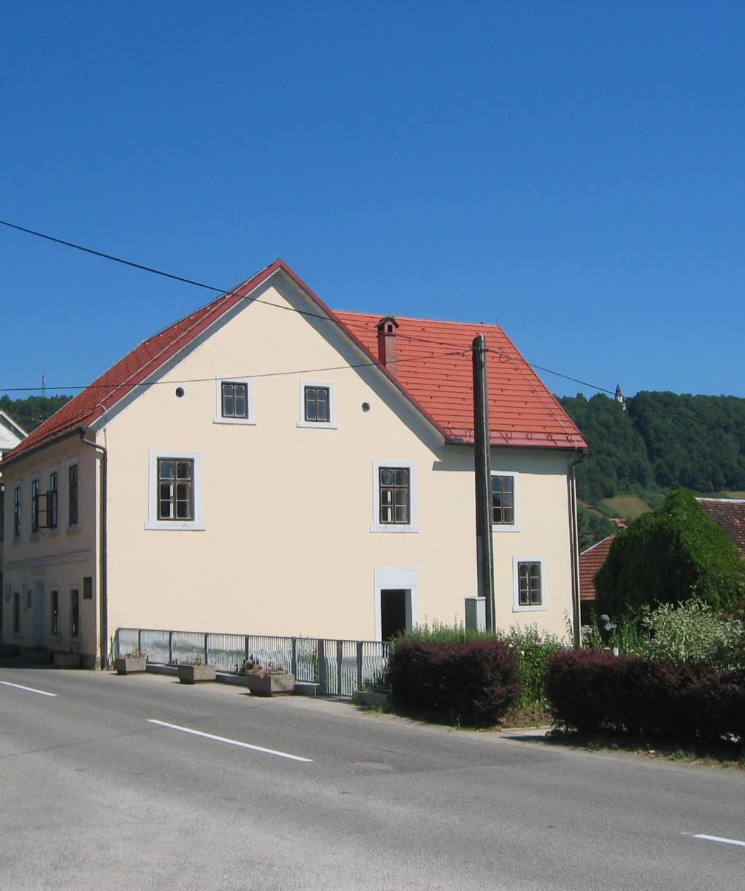
Otonova rojstna hiša v Vinici

Slide 4

Življenje
Eden izmed 4 predstavnikov slovenske moderne (Dragotin Kettejem, Josipom Murnom Aleksandrovim in Ivanom Cankarjem),
Z njimi se začel družiti v dijaškem društvu Zadrugi,
DRUŽINA
Rodil se v premožni trgovski družini,
Mati Ana bila hrvaškega rodu, oče Franc pa doma iz Selišč pri Dolenjskih Toplicah,
Otroštvo preživel v Vinici

Slide 5
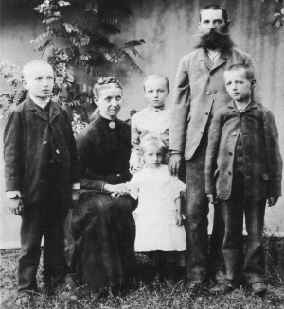
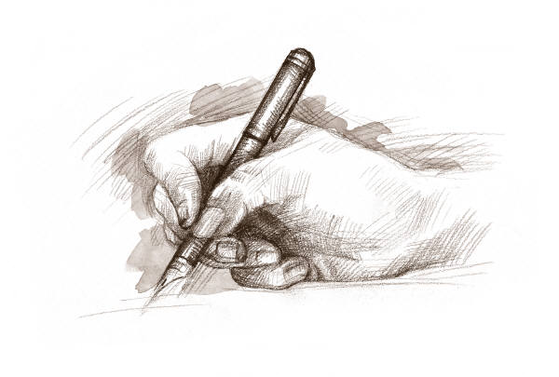
Župančičeva družina v Dragatušu. Od leve proti desni: sin Oton, mati Ana, hči Mimica, pred njo sosedova Stazika, oče Franc in sin Otokar
ŠOLANJE
osnovno šolo začel obiskovati v Vinici,
končal v Novem mestu,
Šolanje nadaljeval na gimnaziji v
Novem mestu, dokončal jo v Ljubljani,
Leta 1903 je bil en semester suplent na ljubljanski prvi državni gimnaziji, nato pa leta 1905 za 5 let odšel v tujino.

Slide 6
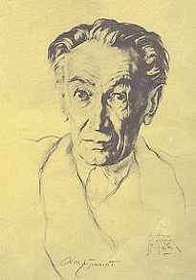
Živel v Parizu, na Dunaju.
Vrnil se je v Ljubljano, kjer se je sprva preživljal s prevajanjem, 1912 pa je postal dramaturg v ljubljanskem gledališču, po Aškerčevi smrti pa je postal mestni arhivar.
c) DRUŽINA, ZAKON
Poročil se je z Ano Kesslerjevo
V zakonu so se mu rodili trije otroci

Slide 7
Poročil se je z Ano Kesslerjevo in v zakonu so se mu rodili trije otroci
Od leta 1920 naprej je bil dramaturg Slovenskega narodnega gledališča v ljubljanski Drami in kasneje postal njegov upravnik (1929)
Župančič je bil imenovan med prve člane Slovenske akademije znanosti in umetnosti, ki je bila ustanovljena leta 1938
Med drugo svetovno vojno je bil povezan z NOB-jem. Po koncu druge svetovne vojne je sodeloval v javnem in političnem življenju, bil poslanec ljudske skupščine
Ob njegovi sedemdesetletnici mu je tedanja oblast podelila častni naziv »ljudski umetnik«, ljubljanska univerza pa ga je imenovala za častnega doktorja.

Slide 8

Umrl je v Ljubljani leta 1949 in je pokopan na Žalah, v t. i. grobnici moderne.
Njegova sinova sta patofiziolog Andrej O. Župančič in arhitekt Marko Župančič.

Slide 9


Dela
Poezije za odrasle: Dramska dela:
- Čaša opojnosti (1899) - Veronika
- Čez plan (1904) Deseniška (1924)
- Samogovori (1908)
- V zarje Vidove (1920)
- Zimzelen pod snegom (1945).
Otroške pesniške zbirke:
- Pisanice (1900)
- Lahkih nog naokrog (1912)
- Sto ugank (1915)
- Ciciban (1915)

Slide 10
Dela za otroke in mladino
S poezijo za otroke se je Oton Župančič z večjimi ali manjšimi presledki ukvarjal vse življenje in ji ves čas posvečal enako skrb kakor ustvarjanju za odrasle. Z otroškimi pesmimi se je njegova lirika začela. Prve je napisal že v nižji gimnaziji v Novem mestu, ko je bil še otrok. Takrat je nastala tudi pesmica Zima, zima bela, ki ji je kasneje dal naslov Pesem nagajivka. V Krekovem slovstvenem krožku in dijaški Zadrugi se je kot gimnazijec višjih razredov v Ljubljani šolal predvsem ob slovanski ljudski poeziji, glavni inspiracijski vir pa so mu bila v tem obdobju še zmeraj zelo živa doživetja iz otroštva v Beli krajini. V letih od 1894 do 1899 je objavljal z različnimi psevdonimi v katoliških mladinskih listih Vrtec in Angelček, nekaj tudi v reviji Dom in svet. Od leta 1900 do 1903 je objavljal otroške pesmi s svojim pravim imenom v liberalnem otroškem listu Zvonček (Kralj Matjaž, Divji mož, Deveti Kralj, Krnec, a kje si?, Razbojnik). To ustvarjalno obdobje v Župančičevi otroški poeziji predstavljajo Pisanice (1900).

Slide 11
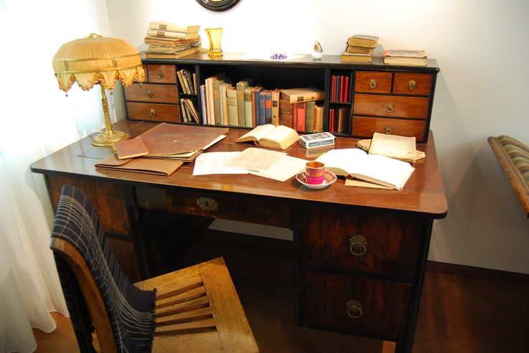

Spominska soba Župančiča
Knjižnica Otona Župančiča v Ljubljani je 23. januarja 2008 odprla v svojih prostorih lepo urejeno spominsko sobo, katero je pesnik zapustil Mestnemu muzeju Ljubljana, ki je tudi sodeloval pri ureditvi in postavitvi predstavljenih predmetov in zbirke knjig ter rokopisov. Obe instituciji sta dobro sodelovali, mestna občina Ljubljana pa je projekt finančno podprla v zadovoljstvo bralcev in obiskovalcev knjižnice.
Po Otonu Župančiču je poimenovana tudi ljubljanska ulica.

Slide 12

Ciciban
„Meh za smeh in vrečo sreče
Ciciban za name vleče, ne za hišo zidano,
Le za voljo židano!“

Slide 13

Ciciban je gotovo najbolj poznana Župančičeva knjiga in ena najbolj priljubljenih pesniških zbirk sploh, kar jih je kdajkoli izšlo na Slovenskem.
Po umetniški dovršenosti presega vse druge pesnikove knjige za otroke in ga lahko primerjamo samo z njegovimi najboljšimi pesniškimi zbirkami.
Ciciban je tudi literarni lik, ki se pojavlja v tej zbirki otroških pesmih.

Slide 14

S Cicibanom se je Župančič vzpel na vrh mladinske poezije pri Slovencih, naši mladini pa je ustvaril pesniškega junaka, ki se po priljubljenosti lahko primerja z najbolj poznanimi literarnimi liki iz svetovne mladinske književnosti.
Prva izdaja je bila natisnjena v decembru 1915. leta z naslovom Ciciban in še kaj, naslednje pa imajo skrajšan naslov Ciciban.
Prvotno naj bi se zbirka imenovala Meh za
Smeh.
Ime za svojega pesniškega junaka in s tem tudi
za naslov zbirke je Župančič našel v Srpskem
Riječniku Vuka Karađića, kjer je zapisana tudi
Ljudska uganka, v kateri nastopata Ciciban in
Cicibanica.

Slide 15

Spodbude za svoje najboljše otroške pesmi je Župančič dobil v domačem družinskem življenju. Ob mladi ženi Ani in prvorojenem sinu Marku je zdaj prvič doživljal toplino doma, spoznaval globji smisel družinskega življenjan in ponovno odkrival lepote otroškega sveta.
V trenutku največje notranje sproščenosti so v njegovi domišljiji nastajale pesmice o dobrosrčnem Cicibanu (Kadar se Ciciban joče, Ciciban in čebela, Mehurčki, Ciciban – Cicifuj, Ciciban zapi, Slovo).

Slide 16

V teh pesmih se je Župančič mojstrsko prbližal otroškemu mišljenju in čustvovanju ter načinu izražanja. Prav to pa mu je omogočilo, da je lahko otrokom tako neprisiljeno in prepričljivo spregovoril o nekaterih temeljnih vrednotah, kot so dobrota, resnicoljubnost, ljubezen do matere, do domače besede in do domovine.
Njegova pesniška beseda ni vzvišena, temveč je zmeraj človeško topla in pretkana z vedrim humorjem.
Uvodni sklop sestavljajo pesmi o veselih, žalostnih in častitljivih kolednikih, v katerih se Župančič zavzema za otrokovo vedrino in smeh (Veseli koledniki, Žalostni koledniki, Častitljivi koledniki).
Posebno skupino pesmic si je zamislil kot gibalne igrice (Dedek Samonog, Otroci spuščajo mehurčke, Ples kralja Matjaža).

Slide 17

V drugih naj bi otroci posnemali različne glasove: žabje reglanje (Žabe), ščebetanje vrabcev (Vrabci in strašilo), medvedje brundanje (Stari medo), potrkavanje zvonov (Zvonovi). Vmes se vrstijo šaljivke (Povabilo, Zlato v Blatni vasi), uspavanke (Uspavanka, Pismo, Ciciban zaspi) in tudi poučne pesmi (Zvezdoznanstvo, Naše luči).
Vse skupaj pa sestavljajo nadvse barvito podobo otroškega sveta, v katerem je še vse nedolžno čisto.
Z besedo Ciciban Župančič poimenuje otroke, ki so nagajivi, zvedavi, veseli, včasih tudi žalostni, jokavi ... Cicibani so otroci, ki lahko menjajo razpoloženja večkrat na dan in to je Župančič poskušal prikazati v svoji zbirki pesmi

Slide 18
Po Cicibanu Župančič ni več objavil nobene nove pesniške zbirke za otroke.
Leta 1927 je prepesnil v slovenski jezik verze za slikanico Pokonci izpod korenin (Etwas von den Wurzelkindern), za katero je v izvirniku napisala besedilo v stihih in naslikala ilustracije nemška slikarka Sibylle von Olfers.
Leta 1927 je prepesnil v slovenski jezik verze za slikanico Pokonci izpod korenin (Etwas von den Wurzelkindern), za katero je v izvirniku napisala besedilo v stihih in naslikala ilustracije nemška slikarka Sibylle von Olfers.
Med drugo svetovno vojno, ko je sin Marko trpel po zaporih in taboriščih, je zasnoval nekaj otroških pesmi, v katerih spet nastopa Ciciban (Kaj joče v vetru, Zaspal je Ciciban).

Slide 19

Nazadnje, leta 1948 je nastala skupina pesmi o ptičkah (Ptička pod nebom, Naslikam tičko, Tička skaklja).
“Župančič je že v svojih mladih letih pisal mladinske pesmi; te,ki jih je napisal v moški dobi, so mnogo boljše in bodo zopet kažipot, kakor je bila doslej vsaka njegova knjiga. Pristno je vse, njih duh, predmet in oblika in naši otročiči jih že veselo žvrgole.”

Slide 20
KONEC

